Slide 1



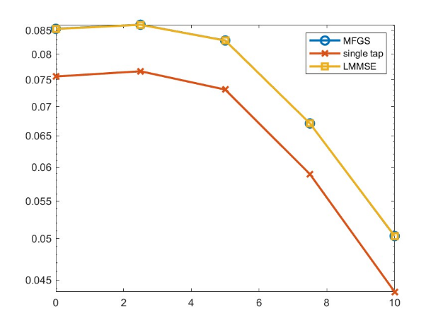
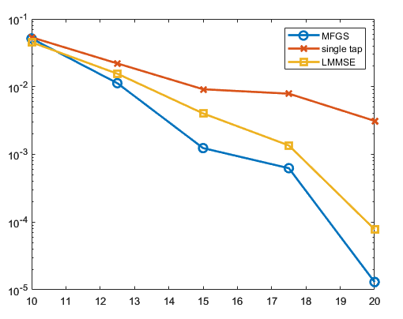
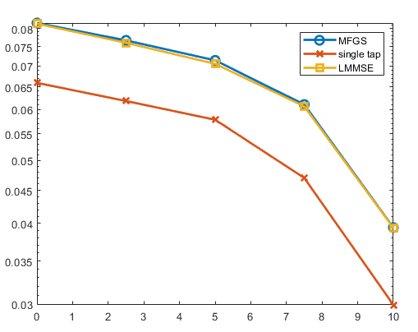
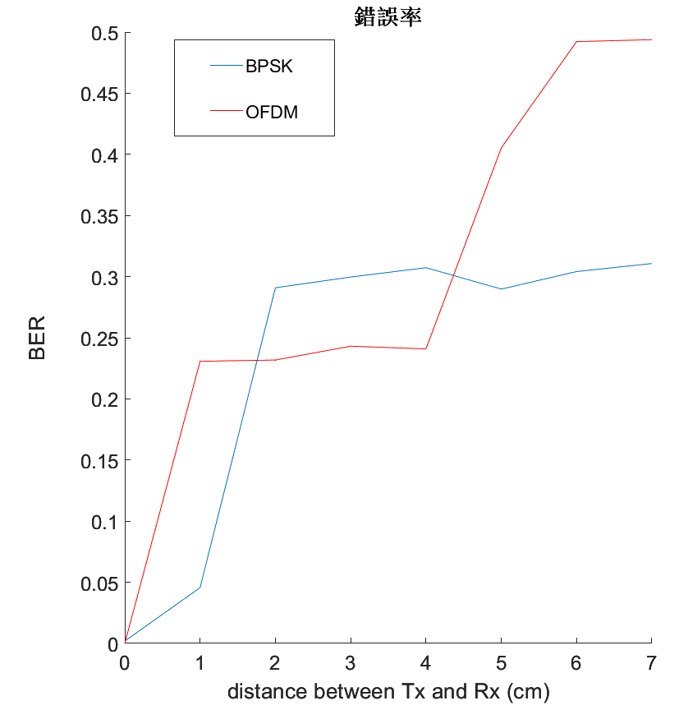
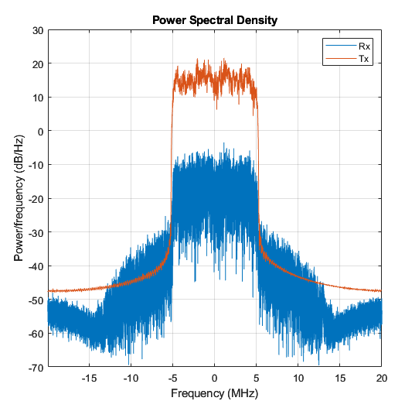
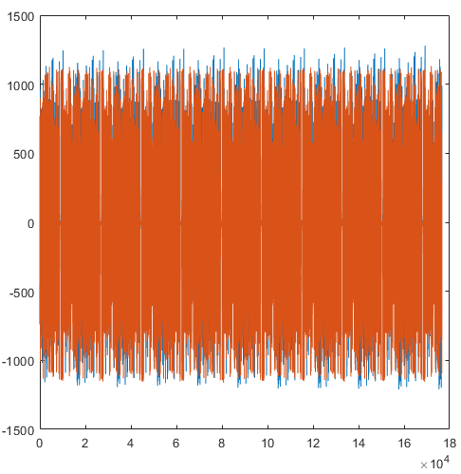
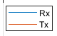
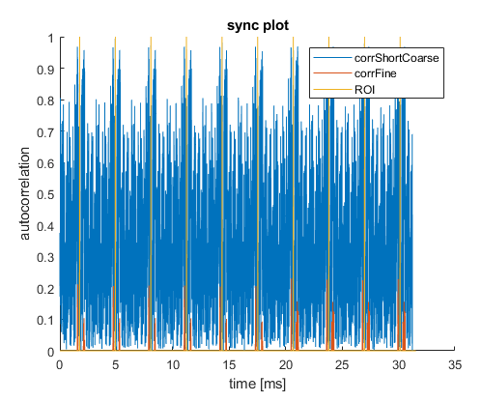
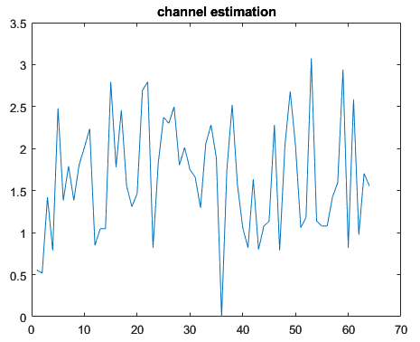
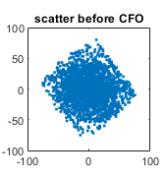
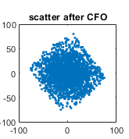
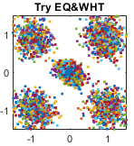
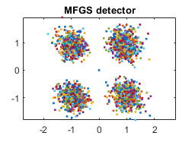
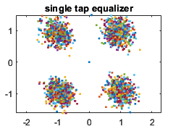
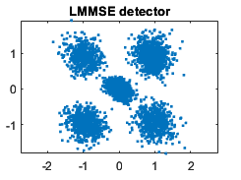

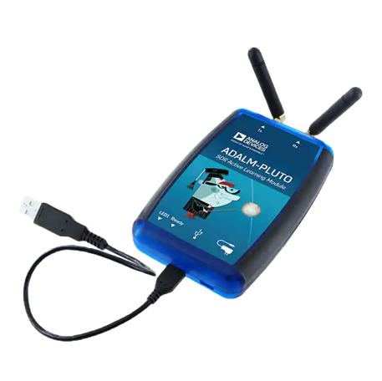
113年國立宜蘭大學高等教育深耕計畫
電子工程學系專題成果發表與競賽
專題題目：以SDR實現OTSM無線通訊技術
指導老師：梁耀仁 專題生姓名：萬子謙、陳昱升、陳軍銓、陳建霖、卓家葳、姚辰彥
研究動機：
比較圖
隨著通信技術不斷的進步，從有線到無線通信，為了能夠節省有限的頻寬資源、提供高質量通信服務並能抵抗頻率選擇性衰減通道，運用軟體定義無線電（Software Defined Radio）實現正交時序複用調製(Orthogonal Time Sequency Multiplexing Modulation)技術。
研究說明：
訊號圖、功率頻譜密度
挑戰與解法：
訊號接收後無法同步資料
➔更改 Syncbits 的調變方式，修改同步程式。
論文中的CFO公式變數名稱與資料擺法不同
➔根據論文改變資料排法，並多看論文內容
發現不同的論文，Pilot有不同的擺法
➔找出擺放規律，找出可以執行的擺法。
Pluto無法改變功率輸出，SNR_dB無法達到其功能
➔ 放棄一部分功能。
通道估測值抓不到
➔ 更改sync程式+改變Pilot擺法。
同步、通道估測
星座圖
結論：
參考學長與網路上的Matlab程式(僅有單機收發模式Loop mode)，自行消化理解後，改變OFDM改成OTSM系統。
通過改pluto內核中Matlab程式(iio_sys_obj_matlab.m)實現一台傳送一台接收。
使用Matlab生成比較圖形，可以更直觀的表示不同情況下的數據變化。比如，可以繪製不同傳送接收間的距離下的錯誤率比較圖，以顯示距離對錯誤率的影響。此外，還比較了使用OTSM理想與實際通道的錯誤率。
系統方塊圖
MATLAB
PLUTO-SDR
Input
Pilot
Multicarrier Modulator
(IDFT)
Serial to Parallel
Preamble
CP
D/A Converter
Transmitted
Symbols
Signal
Detector
EQ
OFDM
Demodulator
(DFT)
Serial to Parallel
Sync
A/D Converter
Output
Received
Symbols
Signal
參考文獻：
1.何玟萱(2017)，利用USRP作SISO-OFDM的通道估測之研究，國立臺北科技大學教育研究所。
2.ADALM PLUTO Specification : https://wiki.analog.com/university/tools/pluto/devs/specs

